Slide 1
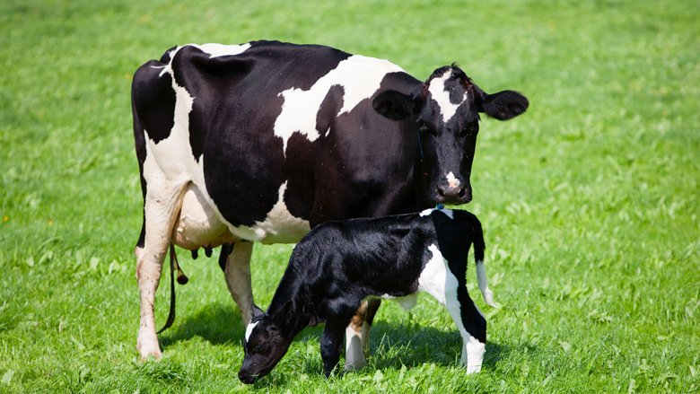
Dierwelzijn en natuurlijk gedrag kalf
Lynn Dekker, Silvie Horstman en Demi Swarts

Slide 2
Inhoud
Natuurlijk gedrag
Ideale huisvesting
Beter leven keurmerk

Slide 3
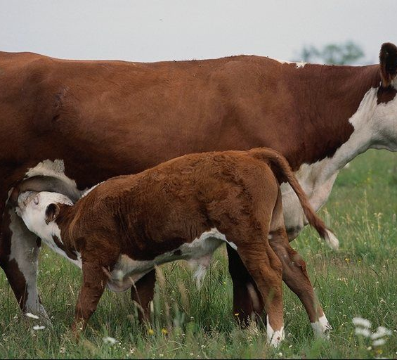
Natuurlijk gedrag
Kudde
Melk 6 tot 12 maand
Water
Geslachtsrijp 9 maand
Tochtig 1 dag
Kalf blijft bij moeder
Afzonderen van kudde (bevalling)

Slide 4
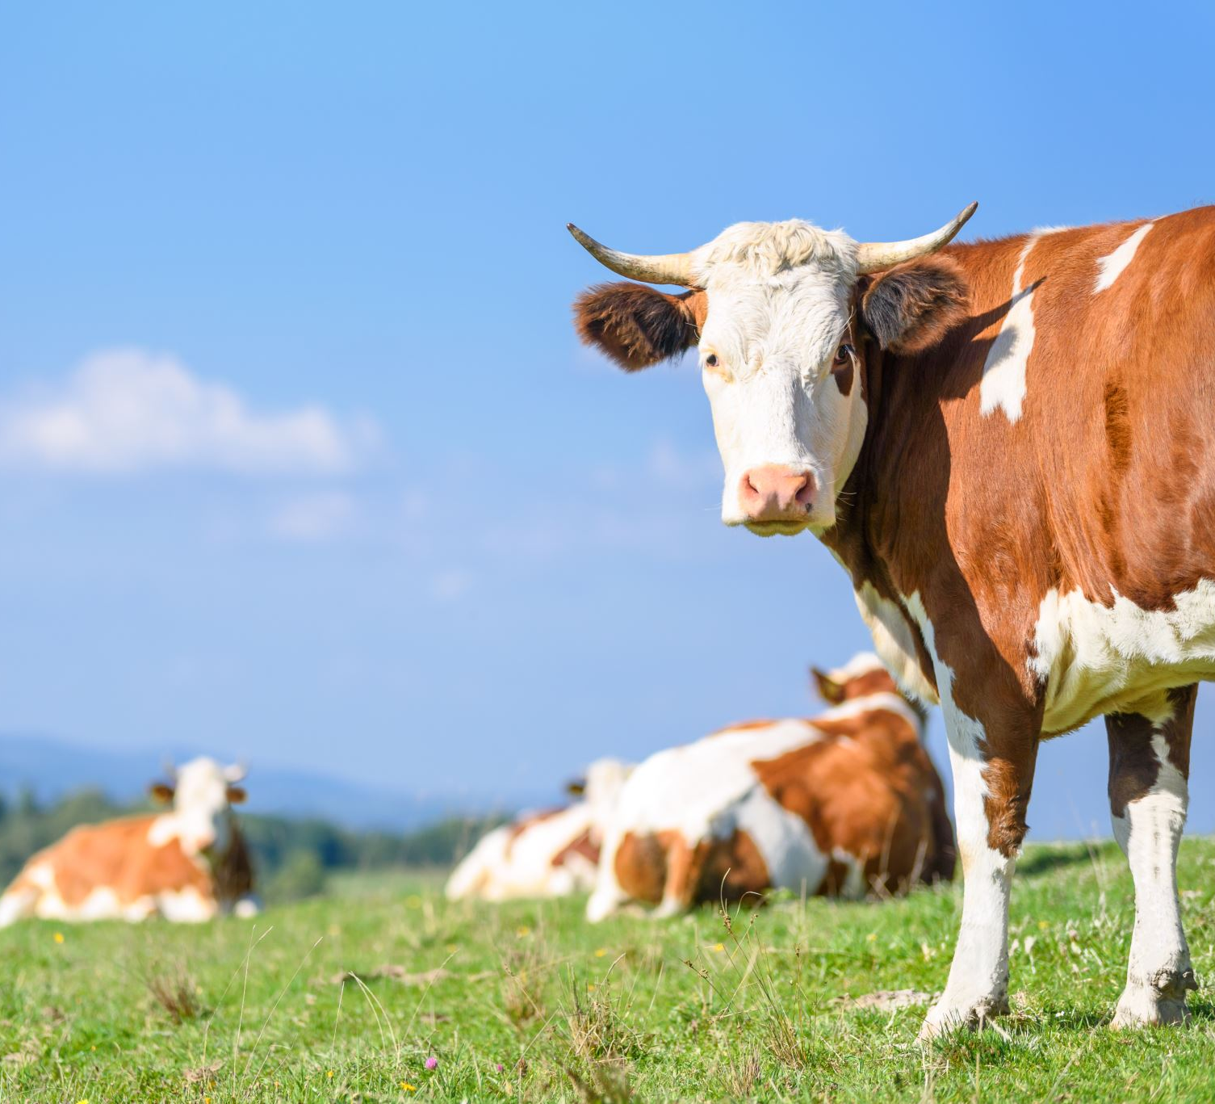
Natuurlijk gedrag
Graslanden/ gebergte
Rangorde
rustgedrag 10-15 uur
Herkauwen en liggen
Stier verlaat kudde na 2/3 jaar
Solitaire stier
Verovert nieuwe plek in nieuwe kudde

Slide 5
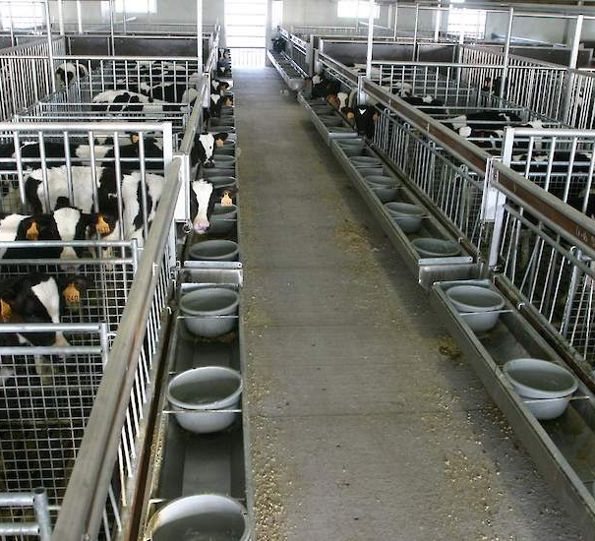
Ideale huisvesting
2 tot 3 m2 voor kalf van 2-3 maand oud
Zachte ondergrond of roosters
Droge plekken om te liggen
Tochtvrij
Verrijking (liksteen)
Kalvermelk zoals alpuro breeding
Eerste 30 dagen muesli start mix
Ruwvoerbrok
Bevatten veel eiwitten, makkelijk te verteren, goede pensontwikkeling
3 maand + ruwvoerbrok

Slide 6
Beter leven keurmerk
Vlees met beter leven keurmerk:
- meer ruimte
- afleidingsmateriaal
- mogelijkheden natuurlijk gedrag uitoefenen

Slide 7
Beter leven keurmerk

